Slide 1


Administration des réseaux
SNMP & LDAP

Slide 2
Plan
Administration des réseaux
SNMP
LDAP
Conclusion

Slide 3
Administration des réseaux
Un vaste domaine dont les principales contraintes sont :
  Une haute disponibilité des services
  La supervision
  La sécurité
  La maintenance

Slide 4
Administration des réseaux
Mise en œuvre
Simple Network Management Protocol (SNMP)
Domain Name System (DNS)
Dynamic Host Configuration Protocol (DHCP)
Lightweight Directory Access Protocol (LDAP)
Virtual Local Area Network (VLAN)
…

Slide 5
01
Simple Network Management Protocol
Généralités
Architecture
SNMPv1 & SNMPv2
SNMPv3

Slide 6
SNMP
Introduction
  Pourquoi SNMP ?
    Des services du plus en plus nombreux, des réseaux de plus en plus grands, …
    Un grand besoin d’assurer la maintenance de ces services
    Nécessité de surveiller le réseau et de réagir vite en cas d’erreur
  SNMP
    Surveiller les éléments du réseau (routeurs, ordinateurs de bureau, imprimantes, …)
    Configurer les éléments du réseau

Slide 7
SNMP
Versions
SNMPv1 (1990)
  Très critiquée à cause de son manque de sécurité
SNMP v2 (1993)
  Comble les lacunes fonctionnelles de SNMPv1
SNMP v3 (2002)
  Comble les lacunes sécuritaires de SNMPv1 & v2
Notes:
Lacunes fonctionnelles : Manque de performance

Slide 8
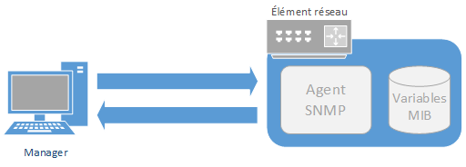
SNMP
Environnement
    Manager Va chercher les informations auprès des agents et les centralise
    Eléments réseaux Equipements réseaux que l’on souhaite gérer
    Agents Compris dans chaque élément réseau, il répond aux requêtes du manager
    MIB (Management Information Base) Collection d’objets représentant les caractéristiques du terminal administré
Notes:
MIB : Diffère en fonction du constructeur et en fonction de l’équipement.
Peut devenir un peu galère en cas de demande d’informations « exotiques »

Slide 9
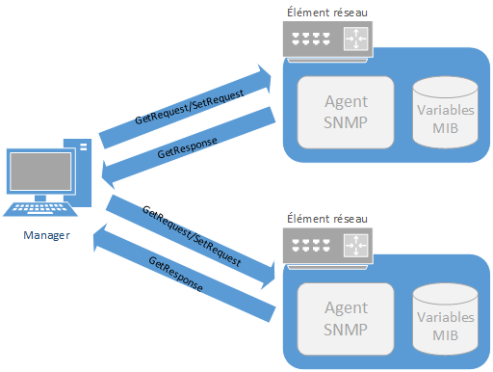
SNMP
Architecture – GET / SET
GET / SET
Notes:
Deux méthodes complètements différentes pour la récupération des informations :
- Question / Réponse
- Alertes (Traps)

Slide 10
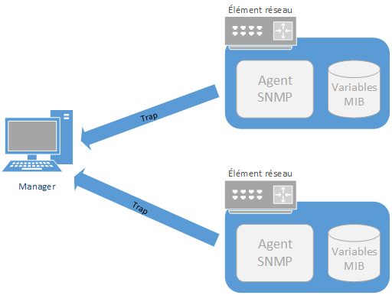
SNMP
Architecture - TRAPS
TRAPS
Notes:
Les alertes sont envoyées quand un événement non attendu se produit sur l'agent.
Celui-ci en informe le manager via une trap.
Les alertes peuvent être remontées à cause de :
- Une hausse de la température de l’équipement
- Un lien down ou up
- Un échec d’authentification

Slide 11
SNMP
Architecture - Requêtes
Récupération d’informations :
  GetRequest Recherche d’une variable sur un agent
  GetNextRequest Recherche de la variable suivante
  GetBulkRequest Recherche d’un ensemble de variables regroupées
Modification d’informations :
  SetRequest Change la valeur d’une variable sur un agent
Réponses :
  L’agent répond toujours avec GetResponse. Si la variable demandée n’existe pas, la réponse sera accompagnée d’une erreur noSuchObjet.

Slide 12
SNMP
Architecture - MIB
Management Information Base
Base de données des informations maintenues par l'agent
Structure arborescente où chaque nœud est défini par un nombre (Object IDentifier)
L’accès à un objet de la base se fait via un OID

Slide 13
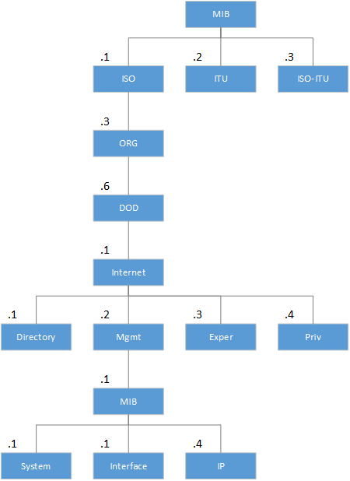

Slide 14
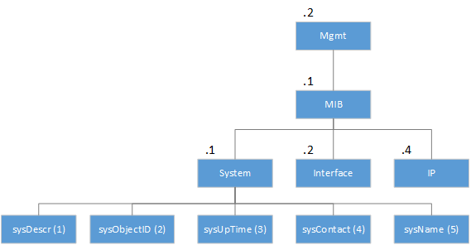
SNMP
Architecture – Accéder à un objet
Objet simple
Accès à la variable sysDescr :
  OID .1.3.6.1.2.1.1.1
  Type String
  Permission read-only
Retourne la description de l’équipement réseau

Slide 15
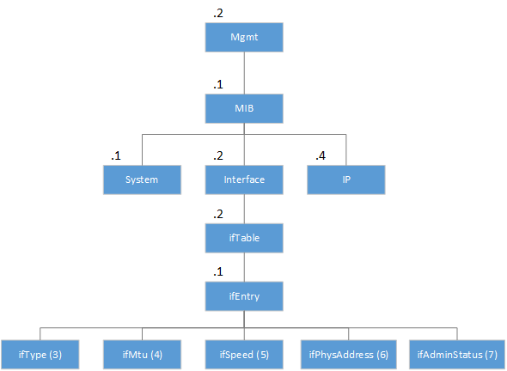
SNMP
Architecture – Accéder à un objet
Objet complexe
Accès à la variable ifAdminStatus :
  OID .1.3.6.1.2.1.2.2.1.7
  Type Tableau de integer
  Permission read-write
Retourne la liste des interfaces de l’équipement réseau avec leur statut correspondant

Slide 16
SNMPv1 & SNMPv2
Présentation
SNMPv1 reste la version la plus utilisée
4 versions ont été proposées pour SNMPv2 (p, c, u et *)
  Aucune de ces versions n’a jamais été adoptée comme standard. SNMPv2 n’était pas une solution à long terme.
Notes:
Le groupe de travail de l'IETF qui a travaillé sur SNMPv2 n'a pas pu atteindre un consensus sur le fonctionnement du mécanisme de sécurité, ce qui a donné lieu à 4 versions différentes

Slide 17
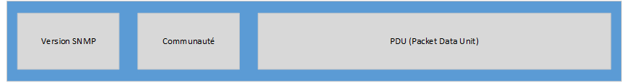
SNMPv1 & SNMPv2
Trame
Version SNMP Nom de la version SNMP utilisée (1, 2p, 2c, 2u, 2* ou 3)
Communauté Contrôle d’accès (transporté en clair sur le réseau). Permet de créer des domaines d’administration
PDU Décrit le type de requête, de réponse ou de trap.
Notes:
Communauté :
- Le nom de la communauté est aussi présente dans l’agent.
- Si la communauté du paquet et celle de l’agent sont identiques, alors l’agent peut renvoyer la réponse.
- Sur l’agent, la communauté peut être définie comme read-only ou read-write.
PDU : Contient toutes les informations utiles (les valeurs demandées ou les réponses à ces demandes)

Slide 18

SNMPv1 & SNMPv2
Packet Data Unit
PDU Type Correspond au type d’information que contient le paquet (Réponse, Trap, …)
Request ID Permet au manager d’associer les réponses à ses requêtes
Error Status Indicateur du type d’erreur. Si aucune erreur ne s’est produite, le champs vaut zéro
Error Index En cas d’erreur, indique ou elle se situe dans la requête
Varbin List Séquence constituée d’une ou plusieurs paires OID-Valeur. La valeur change en fonction du PDU Type :
  SetRequest La valeur correspond à celle de l’OID spécifiée
  GetRequest La valeur est NULL
  GetResponse La valeur correspond à celle de l’OID demandé

Slide 19
SNMPv1 & SNMPv2
Faiblesses de SNMPv1
Mécanisme d’authentification (communauté) transporté en clair sur le réseau.
Pas de mécanisme permettant d’assurer la confidentialité et la sécurité des données. Après une demande, elles sont renvoyées en clair sur le réseau.
Problème de performance dû à l’utilisation de la méthode GetNext.
Notes:
Performance :
Si le manager souhaite récupérer les informations d’un groupe de variables, il doit faire un GetNext et attendre la réponse pour chaque variable de gestion.

Slide 20
SNMPv1 & SNMPv2
Améliorations de SNMPv2
SNMPv2c introduit quelques nouveaux types
Opération GetBulk :
  Recherche d’un bloc de plusieurs variables consécutives dans la MIB de l’agent
  Règle une des grosses faiblesse de SNMPv1 : La performance

Slide 21
SNMPv3
Introduction d’un mécanisme de sécurité des échanges
Sécurité basée sur deux concepts :
  USM (User-based Security Model) : Gère toute la sécurisation des paquets de l’envoi à la réception
    L’Authentification Utilisation d’un mot de passe pour la transmission d’un paquet
    Le Cryptage Personne ne peut lire les informations contenues dans les paquets
    L’estampillage du temps Un paquet SNMPv3 déjà transmis dispose d’une durée de vie
  VACM (View-based Access Control Model) : Restreint les accès à la MIB en lecture et/ou en écriture pour un groupe d’utilisateur

Slide 22
03
Lightweight Directory Access Protocol
Mécanisme Client / Serveur
Modèle de données
Importation de données
Effectuer des recherches

Slide 23
LDAP
Introduction
  Pourquoi LDAP ?
    Besoin d’uniformisation
    Avant LDAP, un protocole d’accès par annuaire (YellowPages, Microsoft SAM, …)
  LDAP
    Stockage hiérarchique d’informations
    Permet la modélisation d’objets (Personne, Entreprise, Matériel Réseau, …)
    Avantages :
      Centralisation des informations
      Rapidité d’accès aux informations
      Possibilité de mettre en place des mécanismes de sécurité
      Possibilité de mettre en place une redondance des informations

Slide 24
LDAP
Pourquoi ne pas utiliser une base de données ?
Deux systèmes qui n’ont clairement pas le même objectif
LDAP
SGBDR
Stockage hiérarchique
Stockage relationnel
Sécurisé
Jointure entre tables
Optimisé pour la lecture
Réplication des données

Slide 25
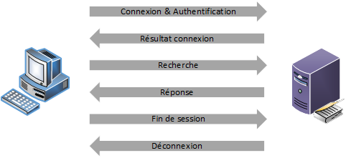
LDAP
Mécanisme Client / Serveur
  Mécanisme des échanges avec le protocole LDAP
  Possibilité d’initialiser une connexion TLS pour plus de sécurité dans les échanges

Slide 26
LDAP
Modèle de données
S’apparente au langage orienté objet
Les informations :
  DIT (Directory Information Tree) : Arborescence d’informations hiérarchiques
  Classe : Ensemble d’attributs
  Attribut : Un type et une valeur

Slide 27
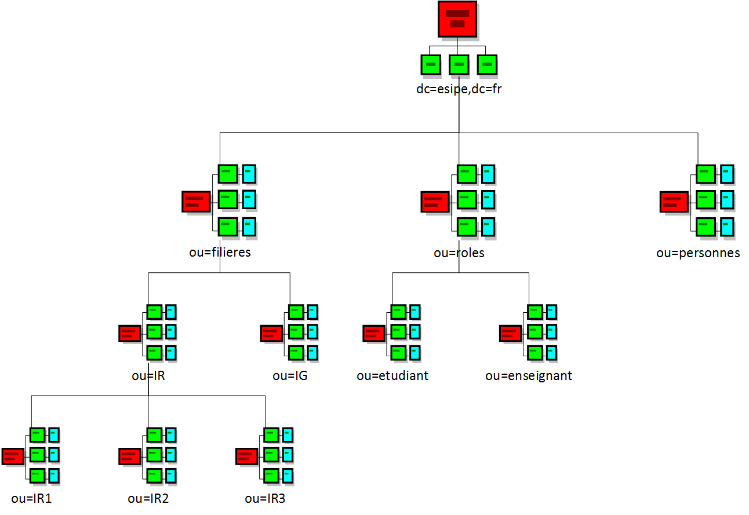
LDAP
Modèle de données - DIT

Slide 28
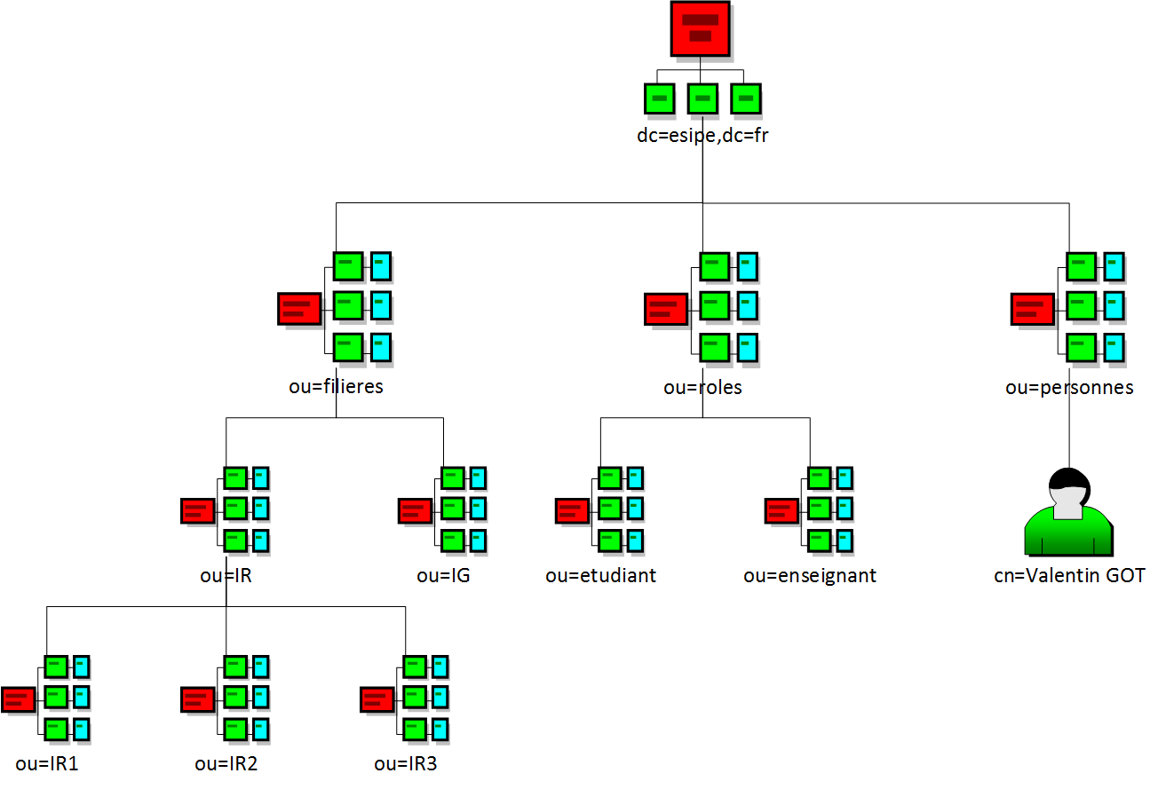
LDAP
Modèle de données - DN
Distinguished Name (DN)
Valeur unique d’un nœud (Primary Key en SGBDR)
dn: cn=Valentin GOT,ou=personnes,dc=esipe, dc=fr

Slide 29
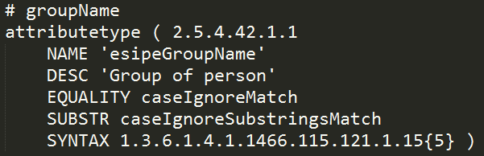
LDAP
Modèle de données - Attribut
Caractéristiques d’un ATTRIBUT :
  OID
  Nom
  Règles de comparaison
    EQUALITY & SUBSTR : Comportement à adopter lors d’une recherche
  Type de l’attribut et/ou taille

Slide 30
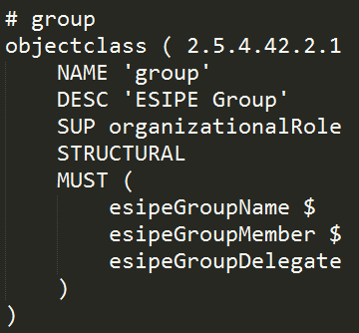
LDAP
Modèle de données - Classe
Caractéristiques d’un CLASSE :
  OID
  Nom
  Type
  Attributs

Slide 31
LDAP
Importation de données
Deux formats pour l’importation de données :
  LDAP Interchange Format (LDIF)
  Directory Services Markup Language (DSML)

Slide 32
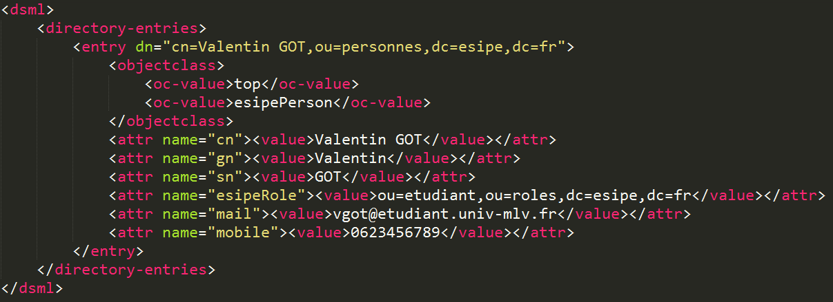
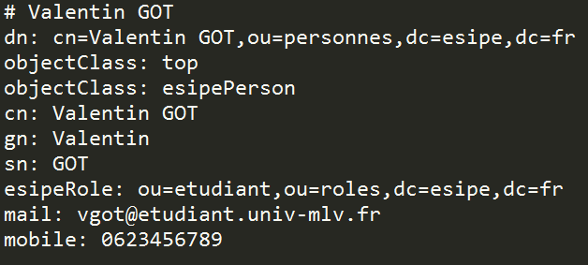
LDAP
Importation de données

Slide 33
LDAP
Effectuer des recherches
Search filter | Le filtre de recherche
List of attributes | La liste des attributs que la réponse doit afficher
Size limit | Nombre limite de réponse
Exemple de requête :
ldapsearch –x ‘(&(objectclass=inetOrgPerson)(cn=V*)(!(l=Marseille)))’ objectClass cn l

Slide 34
LDAP
Mettre en place un serveur LDAP
Payants :
  Microsoft ActiveDirectory (Nécessite un Windows Server)
  Oracle Internet Directory
Gratuits & Open source :
  OpenLDAP
  TinyLDAP
  Apache Directory Server

Slide 35
Conclusion
  L’administration des réseaux :
    Un très vaste domaine
    Qui évolue très vite (Matériel & Logiciels)
    Il existe bien d’autres protocoles permettant de faire de l’administration des réseaux

Slide 36

Questions

Slide 37
Sources
SNMP
  http://en.wikipedia.org/wiki/Simple_Network_Management_Protocol
  http://www.frameip.com/snmp/
  http://tools.cisco.com/Support/SNMP/do/BrowseOID.do
  http://deptinfo.cnam.fr/new/spip.php?pdoc6723
LDAP
  http://fr.wikipedia.org/wiki/Lightweight_Directory_Access_Protocol
  http://www.brennan.id.au/20-Shared_Address_Book_LDAP.html
  http://oav.net/mirrors/LDAP-ObjectClasses.html
  http://www.oid-info.com/

